Slide 1
第七章
应力状态和强度理论

Slide 2
第七章 应力状态和强度理论
§7-1 概述
§7-2 平面应力状态的应力分析·主应力
§7-3 空间应力状态的概念
§7-4 应力与应变间的关系
§7-5 空间应力状态下的应变能密度
§7-6 强度理论及其相当应力
*§7-7 莫尔强度理论及其相当应力
§7-8 各种强度理论的应用

Slide 3
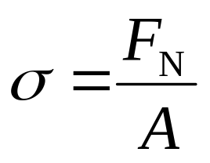
§7-1 概 述
一、一点处的应力状态
基本变形形式下杆件横截面上的应力：
轴向拉压
F
F
F
F
F
m
F_{N}
x
m
F_{N}
m
F
m

Slide 4
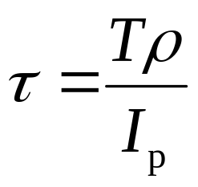
圆轴扭转
M_{e}
M_{e}
ϕ
γ
T
τ_{max}
τ_{max}
T
ρ
τ_{ρ}
O
O
d
τ_{max}
τ_{ρ}
τ_{max}
ρ
d
D

Slide 5
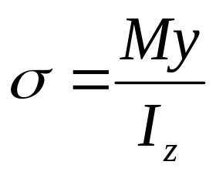
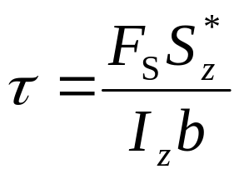
对称弯曲
F
F
z
τ_{max}
a
l
a
y
F_{S}
F
F
x
Fa
x
M
可见受力构件横截面上的应力一般是随着点的位置变化而改变的。

Slide 6
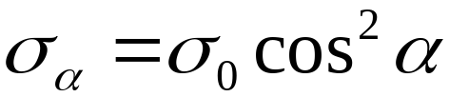
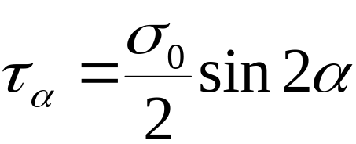


轴向拉（压）及圆轴扭转时斜截面上的应力：
τ'
n
k
σ_{α}
a
d
F
F_{α}
e
σ_{α}
α
α
τ_{α}
τ
k
α
τ_{α}
x
τ
f
b
c
τ'
可见受力构件内一点处的应力也是随着截面方位的变化而改变的。
构件内一点处各方向上的应力情况的集合，称为该点的应力状态。

Slide 7
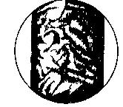
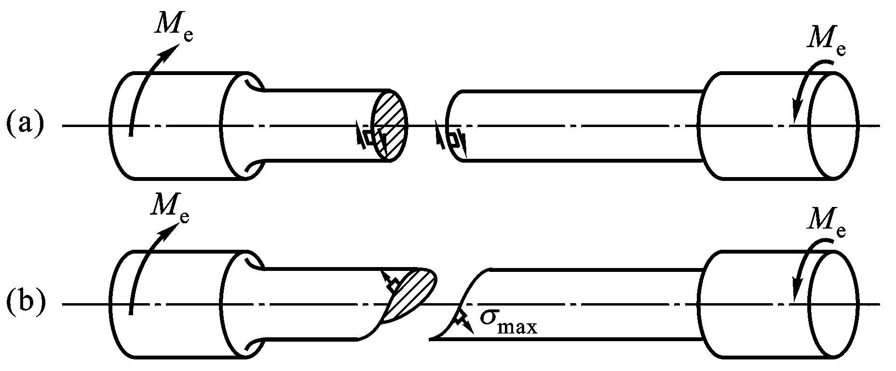
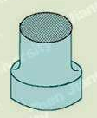
进行应力状态研究的目的
— 通过应力状态分析求出受力构件内某点处的σ_{max}、τ_{max} 及其作用面，从而更好地进行强度分析。

Slide 8
如何表示一点处的应力状态？
——可由围绕该点的一个单元体各面上的应力表示一点处的应力状态。
M_{e}
M_{e}
即在研究点的周围，取一个由三对互相垂直的平面构成的六面体，用各面上的应力来代表周围材料对该点的作用，如图所示。
y
dz
τ'
a
d
τ
dy
τ
O
τ'
x
b
z
dx
c

Slide 9
单元体的特点
各边长均为无穷小量
每个面上应力均布；
每对相互平行面上的性质相同的应力大小相等；
可用截面法求任一截面上的应力。
y
dz
a
d
dy
O
b
x
z
dx
c

Slide 10
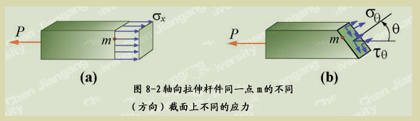
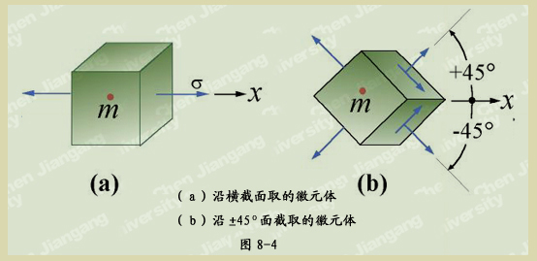
单元体实例 —— 轴向拉压杆件
F
F
τ_{45º}
σ_{45º}
τ_{−45º}
σ_{−45º}
注意：这两个单元体反映的是同一点的应力状态。

Slide 11
单元体实例 —— 圆轴扭转
M_{e}
M_{e}
y
dz
τ'
a
d
τ
dy
τ
O
τ'
x
b
z
dx
c

Slide 12
单元体实例 —— 对称弯曲
σ_{max}
F
C
A
C
σ
B
F
F
τ
E
G
τ_{max}
E
D
l
G
σ
F_{s}
σ_{max}
F
D
τ
x
Fl
x
M

Slide 13
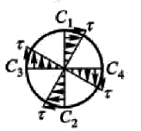
单元体实例 ——弯曲与扭转组合作用下的圆轴
C₁
τ
σ
τ
σ
C₁
σ
C₄
C₂
C₃
τ
σ
τ
σ
σ
C₂

Slide 14
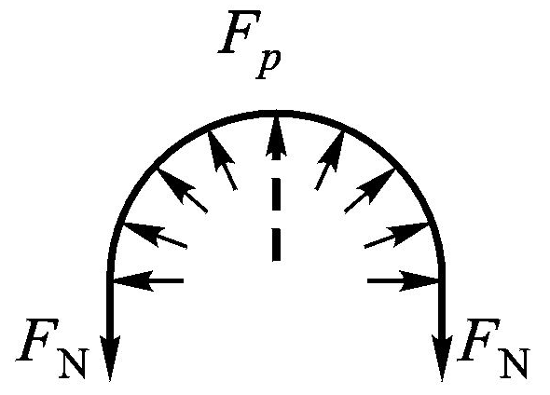
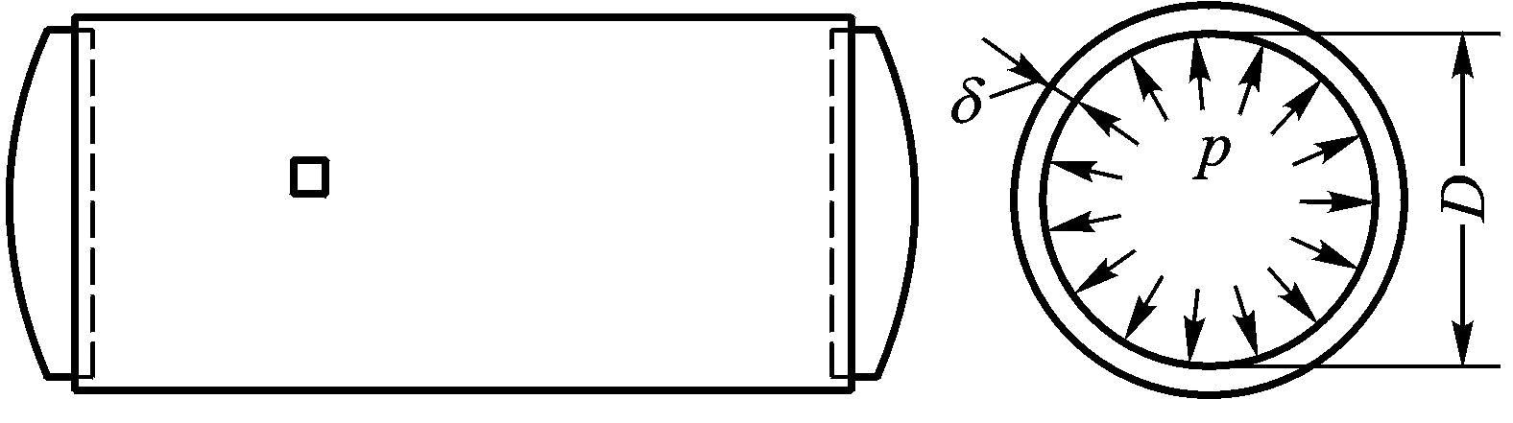
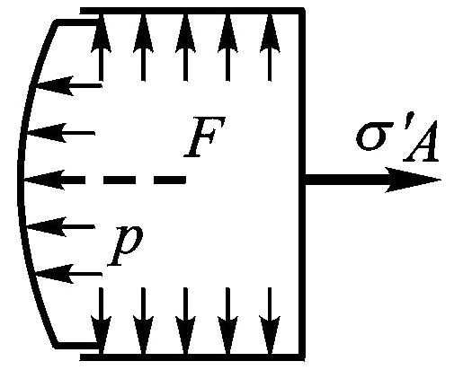
单元体实例 ——薄壁圆筒压力容器
D
σ″
σ′

Slide 15
单元体实例 ——钢轨的轨头受车轮的静荷作用
F
σ
3
σ
σ
σ
1
2
1
σ
2
σ
3
(a)
(b)

Slide 16
单元体实例 ——空间应力状态的普遍情形
y
σ
y
τ
τ
yx
τ
yz
σ
zx
z
τ
σ
x
τ
τ
τ
xy
σ
τ
xz
zy
τ
zy
τ
x
xy
σ
zx
xz
d
y
z
τ
τ
yx
yz
d
z
σ
O
d
x
y
x
z

Slide 17
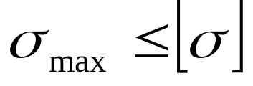
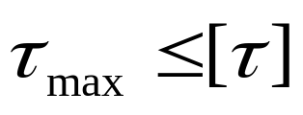
二、强度理论
已建立的强度条件
F
F
σ_{max}
M_{e}
M_{e}
τ_{max}
对单轴或纯剪切应力状态，可由实验测得的相应的材料许用应力来建立正应力和切应力强度条件。

Slide 18
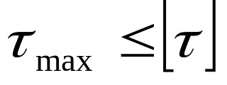
q
σ_{max}
C
E
m
G
C
F
m
H
D
τ_{max}
τ_{max}
F
l/2
E
l
σ_{max}
ql/2
D
ql/2
ql²/8
正应力强度条件(点C、D)
切应力强度条件(点E、F)

Slide 19
q
G
σ
E
m
G
C
F
τ
m
H
D
l/2
σ
l
H
ql/2
τ
ql/2
ql²/8
当一点处的应力状态较为复杂时，因应力的组合形式有无限多的可能性，不可能由实验的方法来确定每一应力组合下材料的极限应力，因此需确定引起材料破坏的共同因素。

Slide 20
关于材料破坏的共同因素（即破坏规律）的假说，即称为强度理论。在复杂应力状态下可根据强度理论来建立强度条件。
本章将介绍四个常见强度理论。

Slide 21
§7-2 平面应力状态分析•主应力
对图a所示悬臂梁上A点处单元体上的应力分布（图b）可见：有一对平面上的应力等于零，而不等于零的应力分量都处于同一坐标平面内。
a'
d'
F
τ
a
d
A
σ
τ
σ
A
τ
(a)
b'
c'
τ
τ
(b)
b
c
a
d
τ
该应力状态则称为平面应力状态，其单元体可简化为左图所示情形。
σ
σ
A
τ
b
c
τ

Slide 22
1、斜截面上的应力
已知如下图a（或图b）所示的一平面应力状态：
y
y
σ
y
τ
σ
y
y
n
τ
a
d
y
e
α
a
d
σ
τ
τ
x
x
x
σ
σ
x
x
x
τ
x
σ
x
τ_{y}
x
α
τ
f
x
z
b
c
b
c
σ_{y}
τ
σ
y
y
(a)
(b)
可由截面法求与前、后两平面垂直的斜截面上应力。如图b所示，斜截面ef 的外法线与x轴间的夹角为α，称为α 截面。

Slide 23
应力的正负和斜截面夹角的正负规定：
1）正应力σ : 拉为正，压为负；
2）切应力τ : 使单元体产生顺时针旋转趋势为正；反之为负；
3）对α角，x轴逆时针旋转这一角度而与斜截面外法线重合时，其值为正；反之为负。
取图c所示分离体进行分析。图c中所示斜截面上应力和斜截面夹角均为正。
(c)
e
σ
α
τ
x
σ
α
τ
x
x
α
f
b
σ
τ
y
y

Slide 24
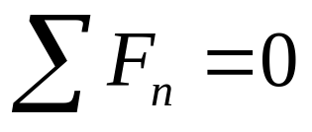
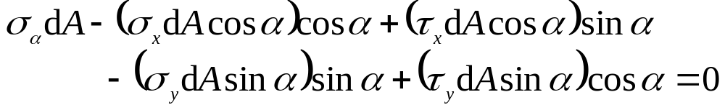
由图d所示体元上各面上的力的平衡，参考法线n 和切线t 方向可得：
e
(d)
σ
d
A
n
τ
d
A
cos
α
x
α
σ
d
A
cos
α
τ
d
A
x
α
f
b
τ
d
A
sin
α
y
σ
α
t
y
d
A
sin
⇒

Slide 25
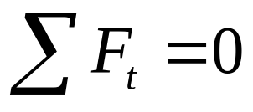
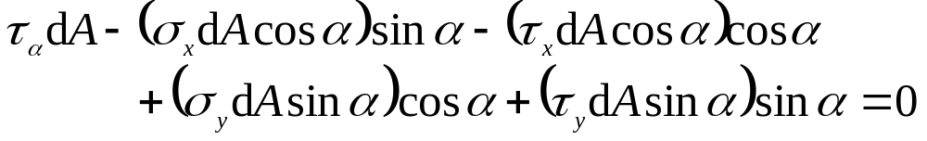
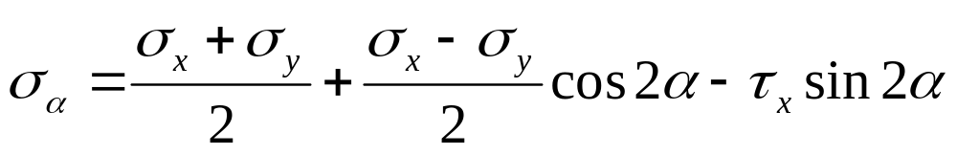
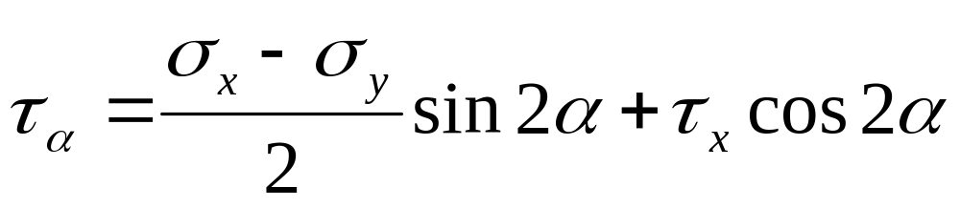
⇒
其中dA为斜截面ef的面积。
由此可得，任一斜截面上的应力分量为：

Slide 26
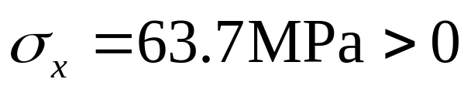
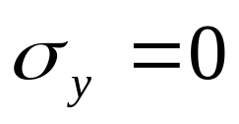
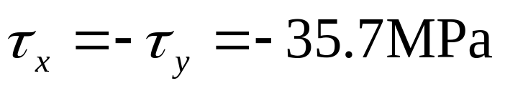
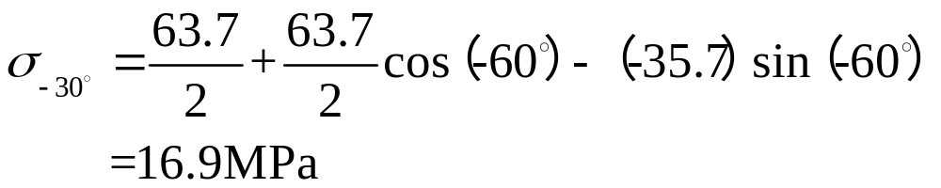
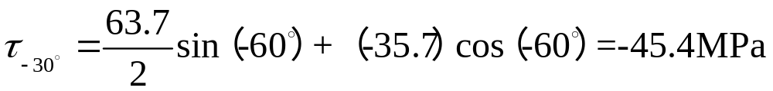
例：求图示α =−30°斜截面上的应力值。
y
因为图示应力状态有：
解：
τ
_{x}=35.7MPa
σ
_{x}=63.7MPa
30
°
x
n

Slide 27
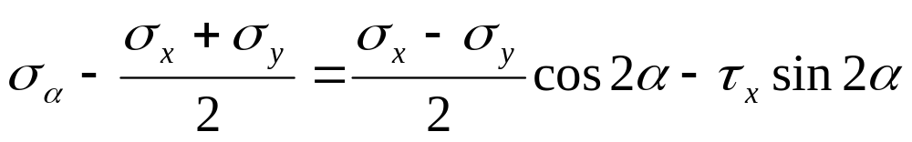
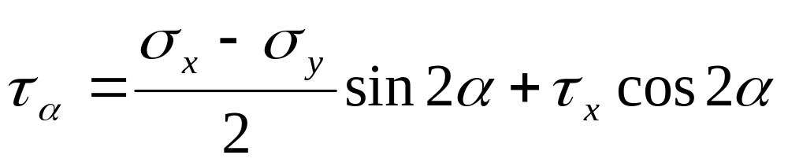
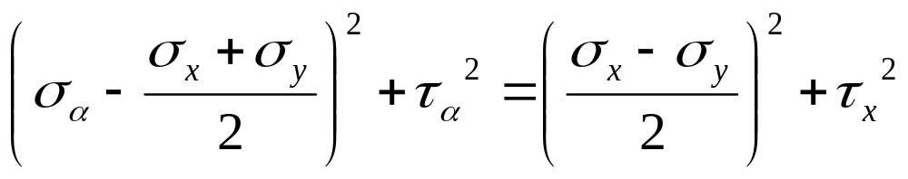
2、应力圆
由任一斜截面上应力分量的计算公式可得：
两式两边平方后求和可得：

Slide 28
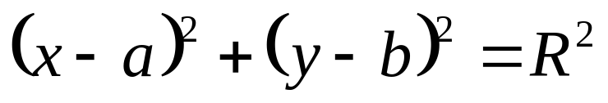
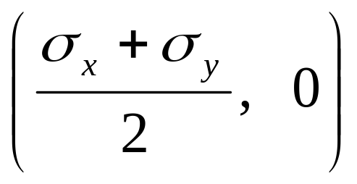
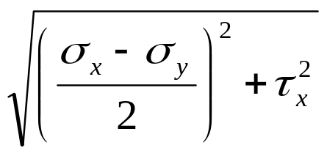

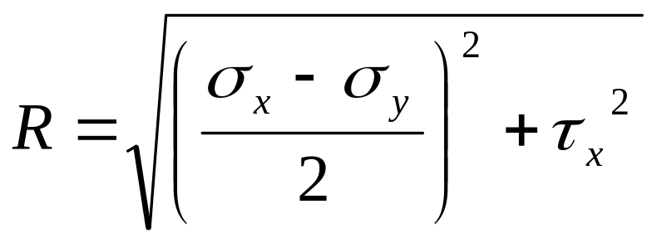
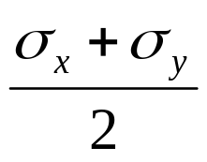
而圆方程为：
可见前式实际上表示了在σ 为水平轴、τ 为垂直轴的坐标系下的一个圆，其圆心坐标为：
τ
半径为：
O
C
σ
如图。

Slide 29
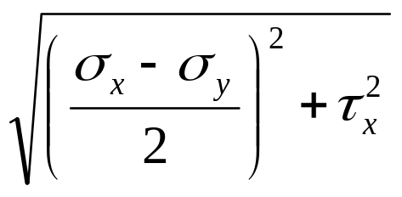
τ
因圆上点的坐标 （σ_{α}，τ_{α}）与单元体斜截面上应力（σ_{α}，τ_{α}）一一对应，因此称之为应力圆。
可通过确定应力圆上相应点的坐标来求斜截面上应力（σ_{α}，τ_{α}）。
O
C
σ
因为圆心一定在σ 轴上，只要知道应力圆上的两点（即单元体两个面上的应力），即可确定应力圆。

Slide 30
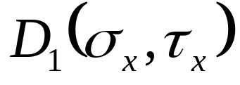
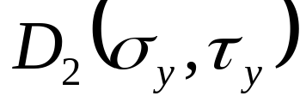
1）应力图的画法
y
τ
σ
已知σ _{x} 、σ _{y} 、τ _{x} 、τ _{y} ，如右图，假定σ _{x} >σ _{y}。
y
y
n
a
d
τ
e
α
x
σ
σ
x
x
α
τ
x
x
f
b
c
σ
τ
y
y
在σ、τ 坐标系内按比例尺确定两点：
τ
σ

Slide 31
连接D₁、D₂两点，线段D₁D₂与σ轴交于C点。
τ
σ
C
以C为圆心，线段CD₁或CD₂为半径作圆，即为应
力圆。
τ
σ
C

Slide 32

从D₁点按斜截面角α 的转向转动2α 得到E 点，该点的坐标值即为斜截面α上的应力分量值。
τ
2α
σ
C

Slide 33
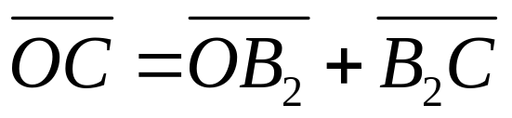
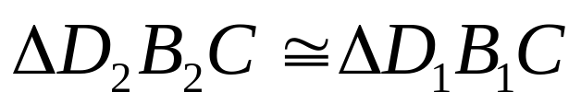
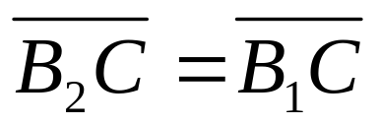
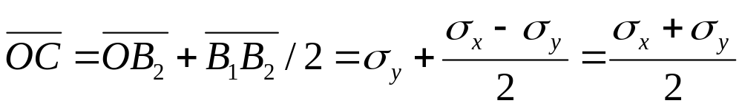
2）证明
对下图所示应力圆可见C点的横坐标为：
τ
D
₁
由于
α
_{x}
O
B
₂
2
₀
τ
_{y}
C
F
B
₁
σ
τ
σ
_{y}
D
₂
σ
_{x}
可得：

Slide 34
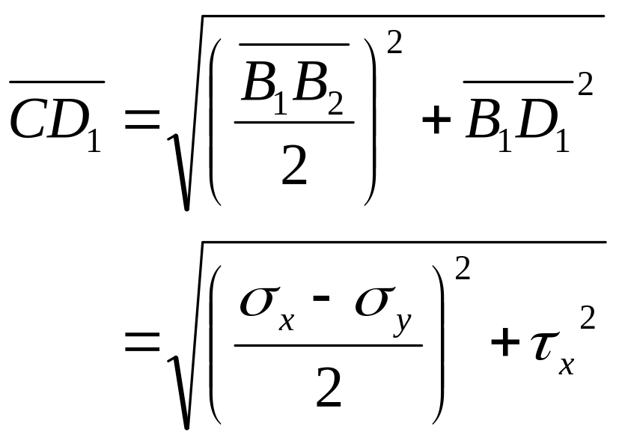
因此，C点坐标为应力圆圆心坐标，并且
τ
D
₁
α
_{x}
O
B
₂
2
₀
τ
_{y}
C
F
B
₁
σ
τ
σ
_{y}
D
₂
σ
_{x}
该线段长度等于应力圆半径。从而证明上述圆确为应力圆。

Slide 35
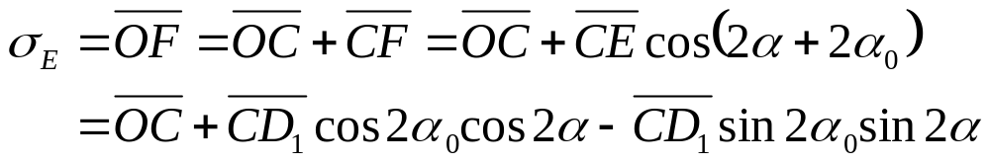
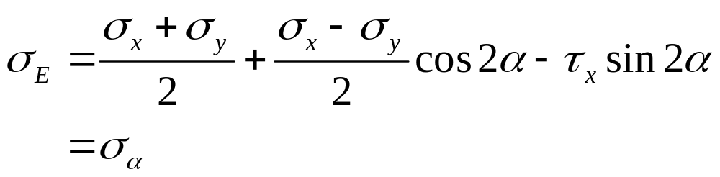
另外，E点横坐标为：
即：
τ
E
2
D
₁
α
α
_{x}
O
A
₂
B
₂
2
₀
τ
_{y}
C
F
B
A
σ
τ
₁
₁
σ
_{y}
D
₂
σ
_{x}

Slide 36
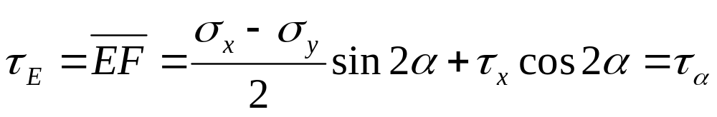
同理可得E点的纵坐标为：
τ
E
2
D
₁
α
α
_{x}
O
A
₂
B
₂
2
₀
τ
_{y}
C
F
B
A
σ
τ
₁
₁
σ
_{y}
D
₂
σ
_{x}
可见，E点坐标值即为α 斜截面上的应力分量值。

Slide 37
由于应力圆上点的坐标与单元体面上的应力分量值一一对应，因此，按比例作图，可通过直接用尺子量出坐标值或按几何关系来求任意斜截面上的应力分量，此即称为图解法。
应力圆上的点→→单元体斜截面
圆心角2α→→单元体斜截面夹角α，转向相同
y
τ
E
τ
σ
D
y
y
n
2
₁
a
α
d
_{x}
O
A
₂
B
₂
2
α
τ
τ
e
α
₀
x
σ
_{y}
C
F
B
A
σ
x
τ
₁
₁
σ
x
σ
D
x
α
τ
_{y}
₂
x
f
b
c
σ
τ
_{x}
σ
y
y

Slide 38
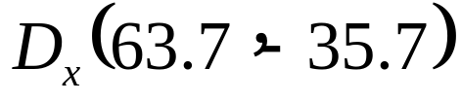
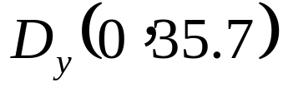
例：用图解法求图示α =−30°斜截面上的应力值。
y
由图示应力状态有：
解：
τ
_{x}=35.7MPa
σ
_{x}=63.7MPa
30
°
x
n
则x、y截面在应力圆上两点为：

Slide 39


按一定比例，作出应力圆，并找到斜截面对应的点，量取其坐标可得：
τ
D_{y}(0, 35.7)
σ
60
°
D_{x}(63.7,-35.7)
E
(σ
，τ )
-30
°
-30
°
20MPa

